Slide 1


ZOOM 이용 안내
2020. 04. 29(수)

Slide 2

ZOOM 사용 위한 준비물
사전 준비물
노트북과 이어폰
노트북이 없으면, 데스크탑과 연결 가능한 웹캠(마이크 내장)과 이어폰
컴퓨터 사용이 어려우면, 핸드폰과 이어폰
사전 준비사항
본인이 사용하는 기기에 ZOOM 설치 (회원가입 없이도 회의 참여 가능)
스피커, 마이크 상태 테스트
강의실 입장 정보
이메일 내용 참고 (참가 URL , 회의 ID, 비밀번호)

Slide 3
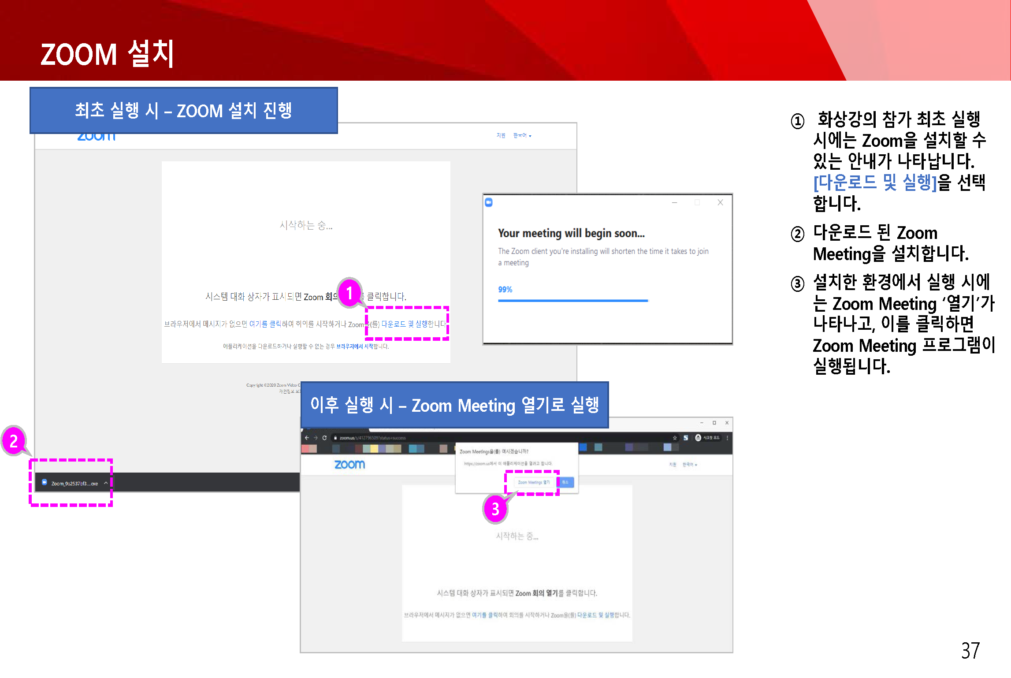
ZOOM 설치
http://zoom.us 접속
최초 실행 시에는 Zoom 설치를 위한 안내가 나타납니다. [다운로드 및 실행]을 선택합니다.
다운로드 된 Zoom Meeting을 설치합니다.
한 번 설치한 이후 재실행 시에는 Zoom Meeting ‘열기’가 나타나고, 이를 클릭하면 Zoom Meeting 프로그램이 실행됩니다.

Slide 4
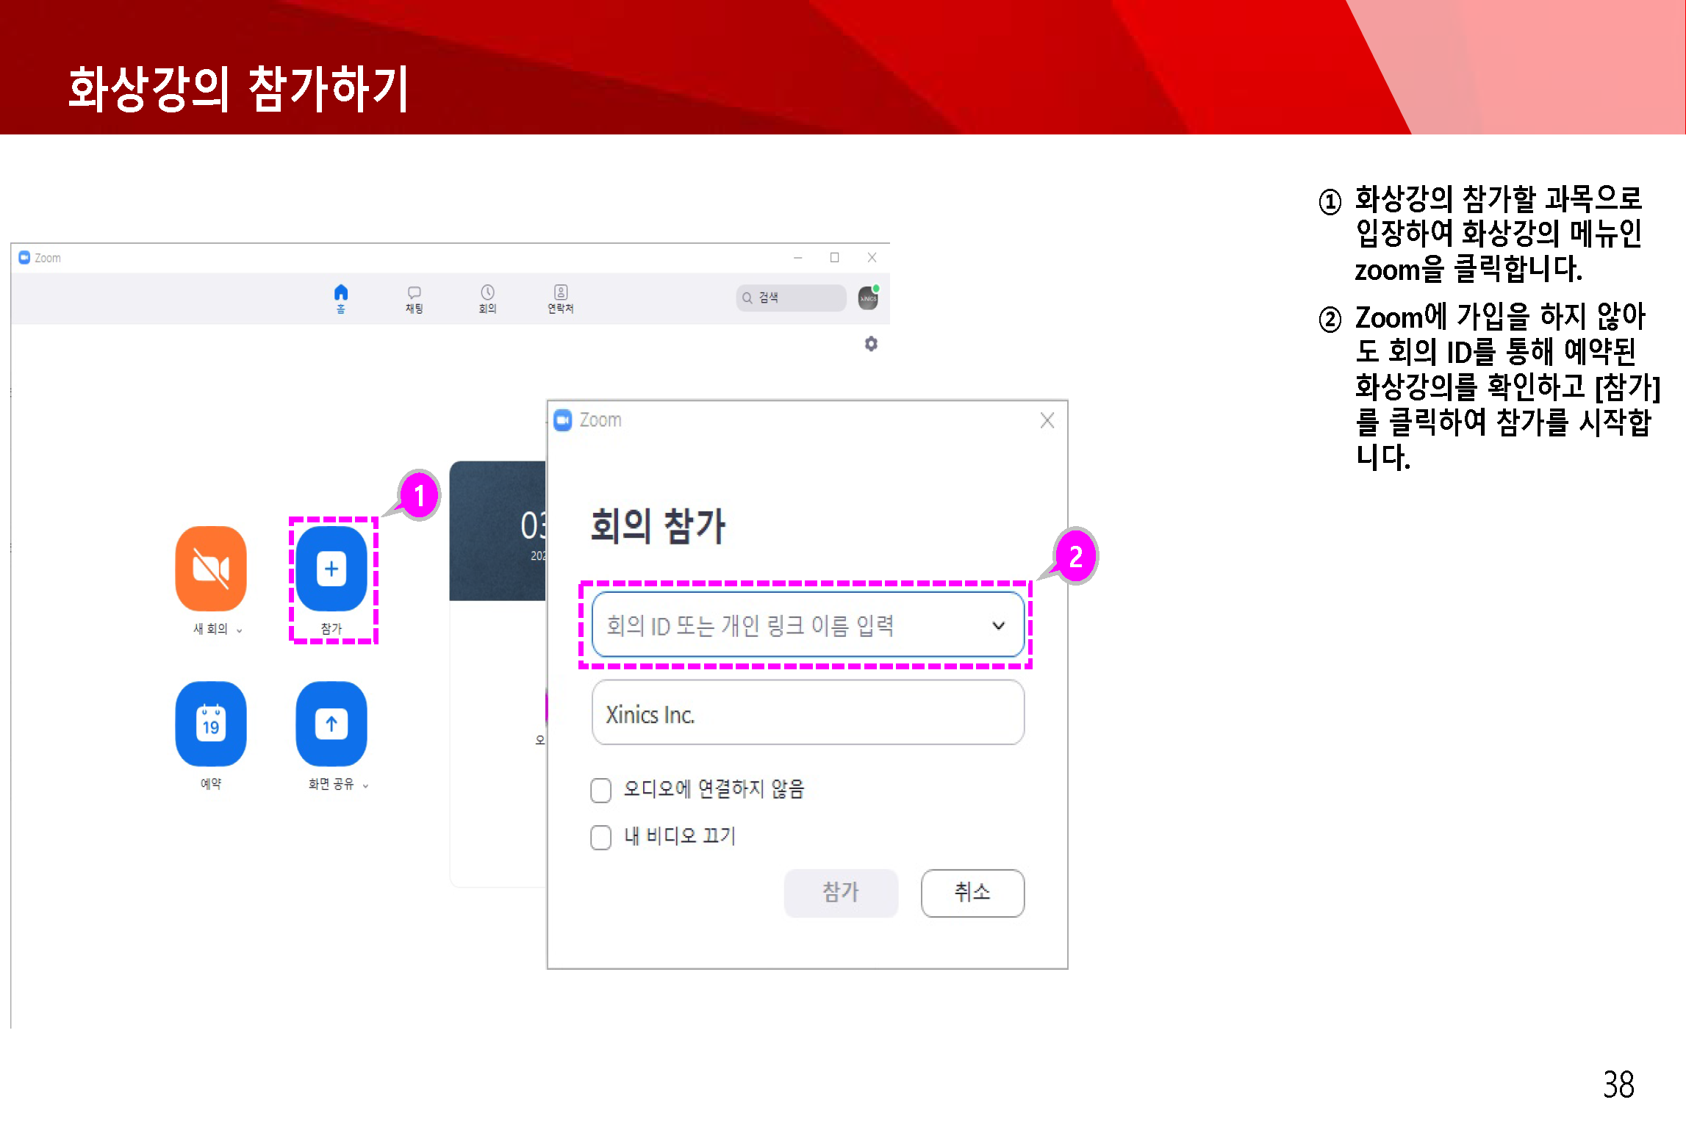
회의 참여
강의실 URL로 입장합니다.
ZOOM에 가입을 하지 않아도 회의 ID와 비밀번호 입력후 강의실명을 확인하고 [참가]를 클릭하여 참가를 시작합니다.

Slide 5
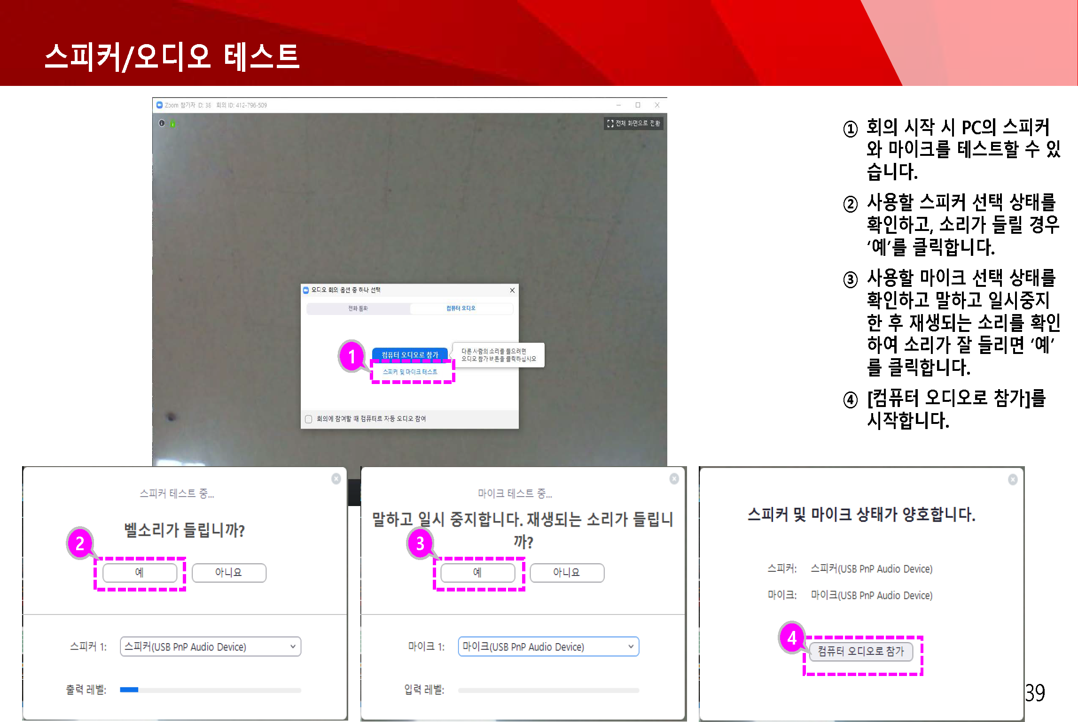
스피커/오디오 테스트
회의 시작 시 PC의 스피커와 마이크를 테스트할 수 있습니다.
사용할 스피커 선택 상태를 확인하고, 소리가 들릴 경우 ‘예’를 클릭합니다.
사용할 마이크 선택 상태를 확인하고 말하고 일시중지한 후 재생되는 소리를 확인하여 소리가 잘 들리면 ‘예’를 클릭합니다.
[컴퓨터 오디오로 참가]를 눌러 회의를 시작합니다.

Slide 6
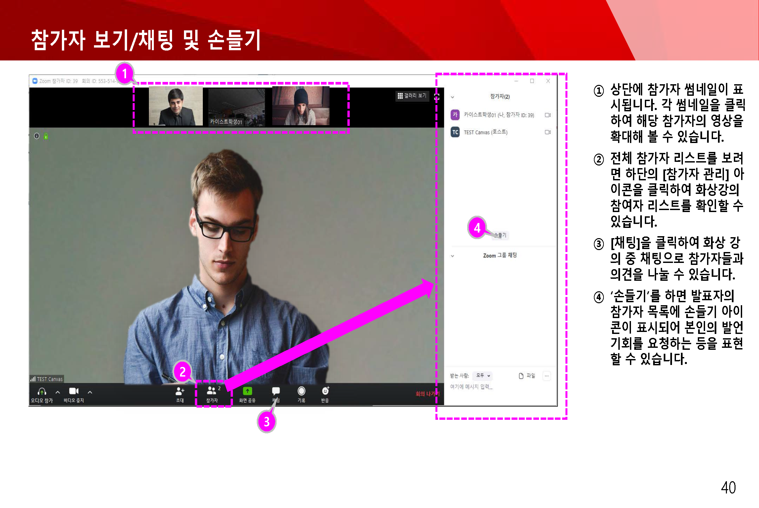
참가자 보기/채팅
상단에 참가자 썸네일이 표시됩니다.
[참가자] 아이콘을 클릭하여 전체 참여자 리스트를 확인하고, 나의 이름을 바꿀 수 있습니다.
[채팅]을 클릭하여 입시 설명회 관련 문의사항을 남겨주세요.
[손들기]를 하면 발표자에게 본인의 발언 기회를 요청할 수 있습니다.

Slide 7
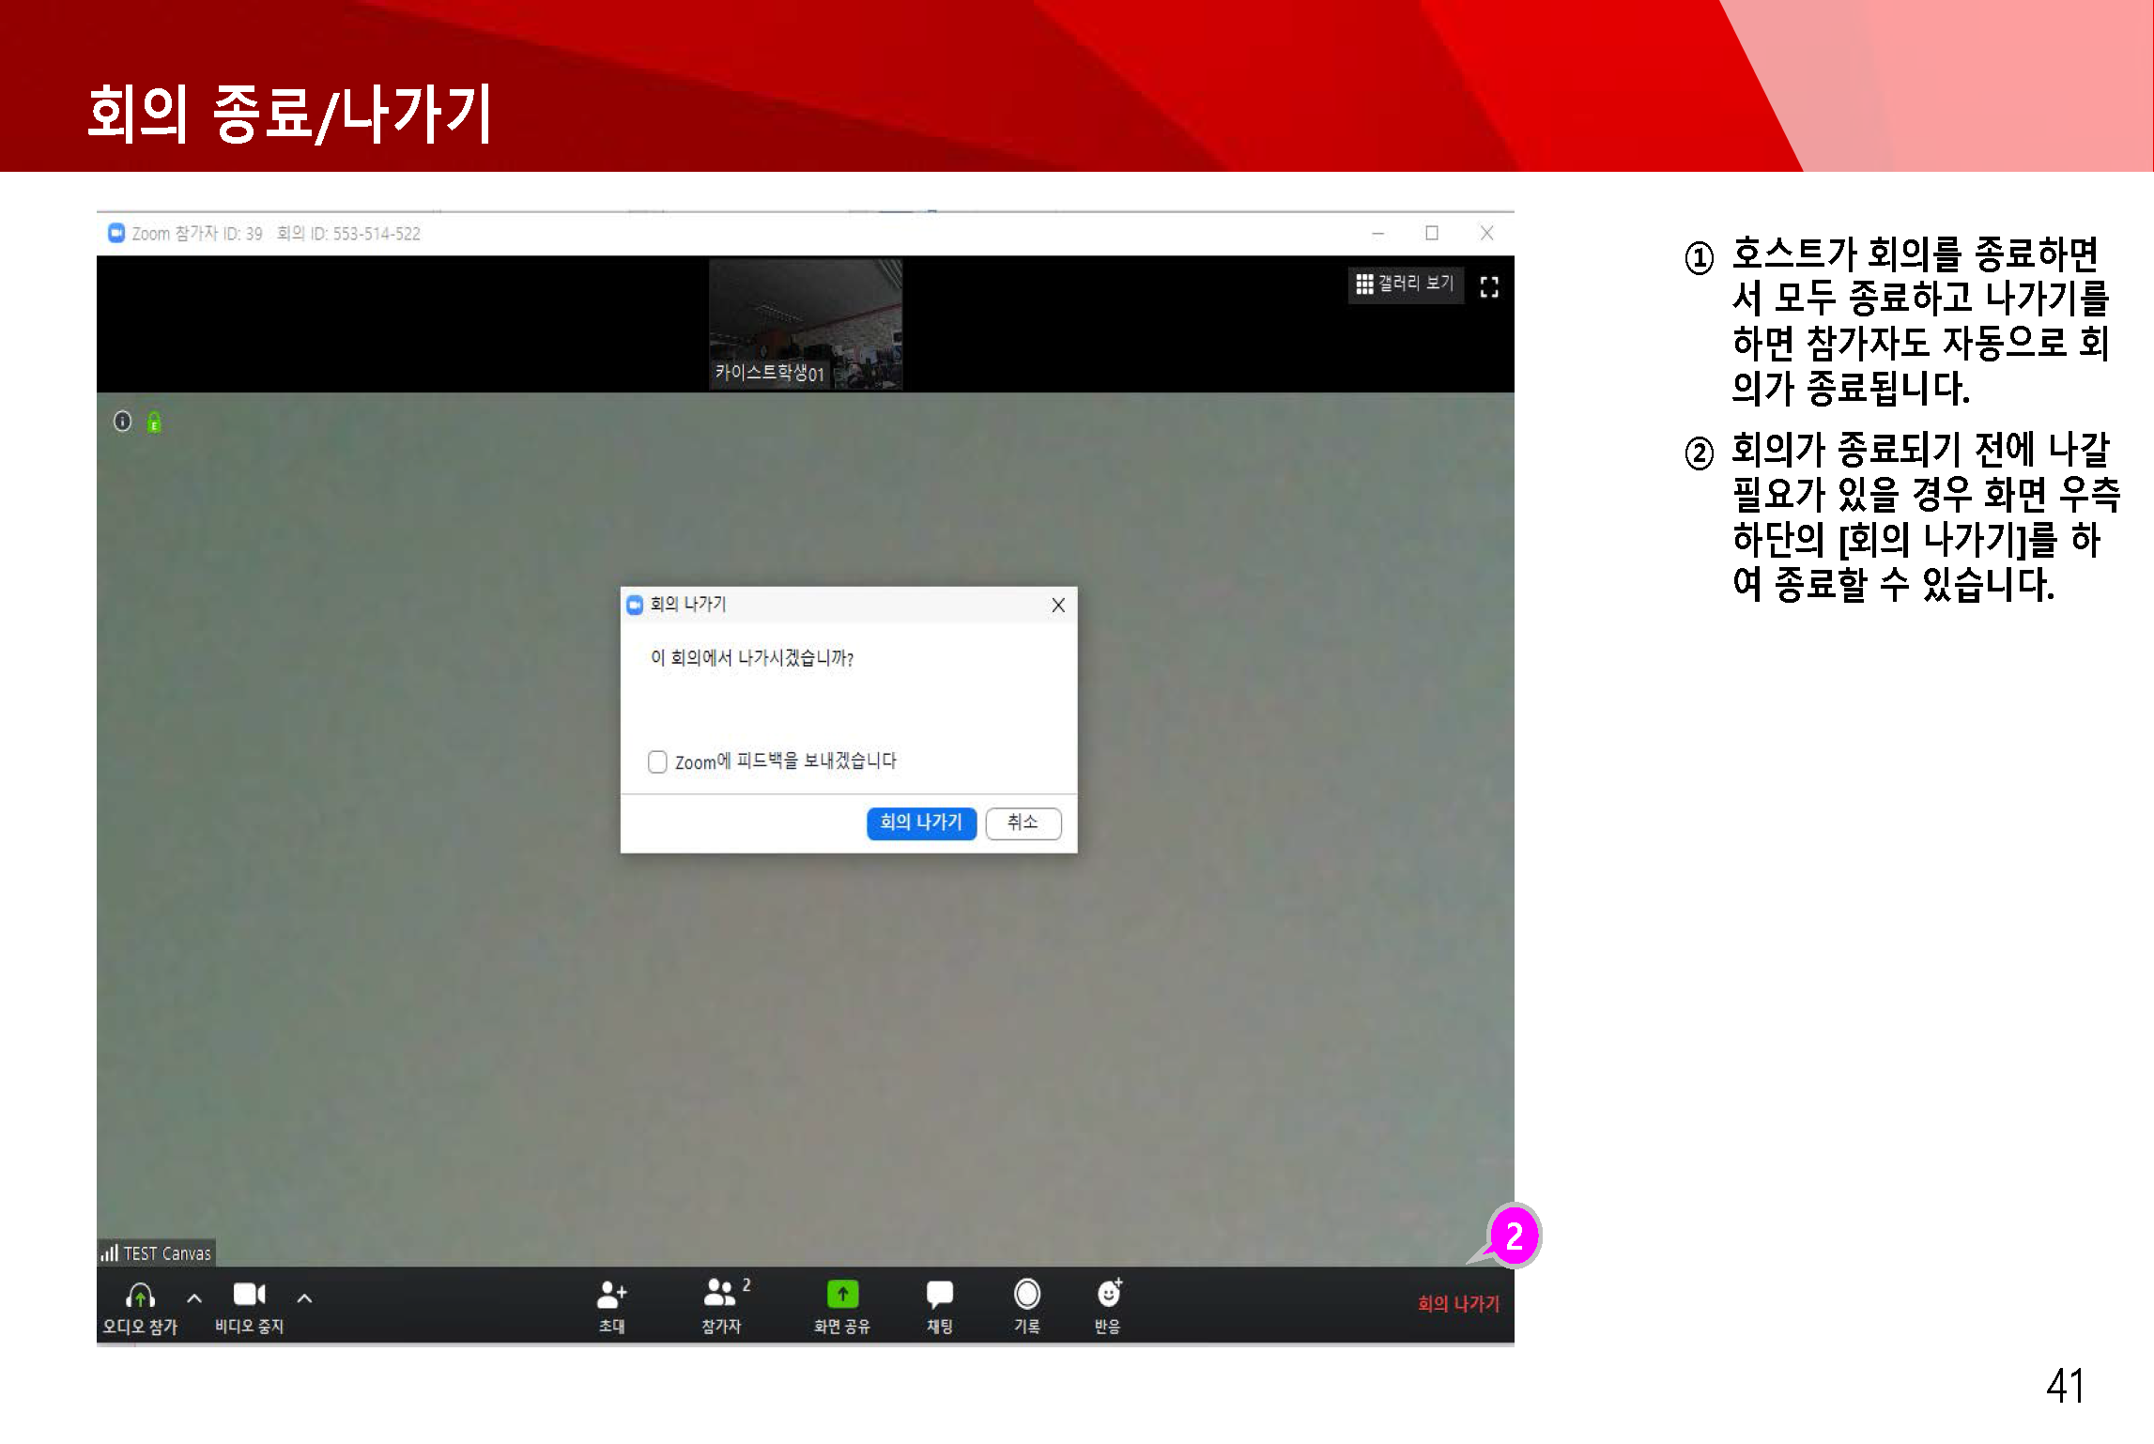
회의 종료/나가기
호스트가 회의를 종료하면서 모두 종료하고 나가기를 하면 참가자도 자동으로 회의가 종료됩니다.
회의가 종료되기 전에 나갈 필요가 있을 경우 화면 우측 하단의 [회의나가기]를 하여 종료할 수 있습니다.

Slide 8
모바일에서 ZOOM 사용하기
모바일에서 ZOOM 사용법
APP 검색-> ZOOM Cloud Meetings -> 설치
가입 및 로그인
회의 참가 클릭
회의ID /회의방URL
로그인 및 메뉴 설명
Android: https://support.zoom.us/hc/en-us/articles/200942759-Getting-Started-with-Android
iOS: https://support.zoom.us/hc/en-us/articles/201362993-Getting-Started-with-iOS

Slide 9
감사합니다.
Thank You
IC DESIGN EDUCATION CENTER

